Slide 1


Pertemuan ke-3
NEGARA DAN KONSTITUSI
Pentingnya Konstitusi bagi Negara

Slide 2
NEGARA
Negara adalah organisasi masyarakat yang memiliki wilayah tertentu dan berada di bawah pemerintahan yang berdaulat yang mengatur kehidupan masyarakat tersebut.
Unsur negara:
Rakyat
Wilayah dengan batas teritori tertentu
Pemerintahan yang berdaulat

Slide 3
KONSTITUSI
Konsensus mayoritas rakyat tentang bangunan ideal suatu negara, berisi:
Tujuan (general goal)
Bangun dan sistem organisasi (the form of
institution and procedures)
- Aturan hukum (rule of law)
3

Slide 4
BENTUK KONSTITUSI
Hukum Dasar Tertulis (UUD)
Hukum positif yang mengikat
Singkat dan supel
Memuat norma dan aturan yang harus ditaati
Sebagai peraturan hukum tertinggi yang berfungsi mengontrol norma di bawahnya.
Hukum Dasar Tidak Tertulis (Konvensi)
Kebiasaan yang berulang, tidak bertentangan dengan UUD, diterima seluruh rakyat, berkedudukan sebagai pelengkap.
4

Slide 5
KONSTITUSI BERSIFAT LUWES DAN DINAMIS
PERATURAN
PERKEMBANGAN SITUASI
MASYARAKAT
5

Slide 6
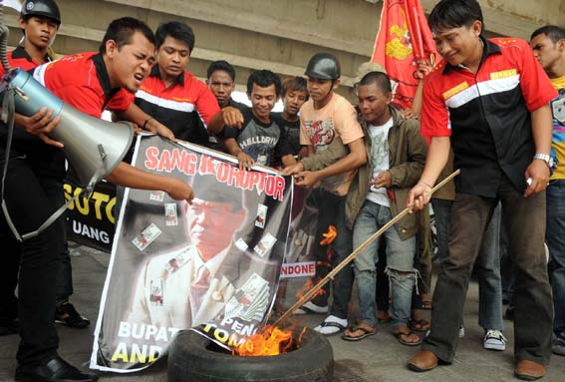
Rule of Law
Negara / kekuasaan politik diatur secara legal (berdasar aturan hukum).
Negara berdasarkan atas hukum (rechtsstaat) bukan atas kekuasaan belaka (machtsstaat)
Muncul karena pemerintahan tak sesuai kehendak rakyat.
nepotis
otoriter
korup
6

Slide 7
Prinsip Rule of Law
( Albert Venn Dicey )
1. Supremasi hukum
2. Kedudukan yang sama di muka hukum
3. Terjaminnya hak azasi oleh UU dan putusan pengadilan
7

Slide 8
end

